Slide 1


MTN BENIN
PROGRAMME TITA
REINFORCEMENT LEARNING (BLACKJACK)
Présenté par:
KAROUZO Essohanam
ADAM Wadoud
ESSOU Didier
Coach :
FACIA Femi

Slide 2
INTRODUCTION

Slide 3
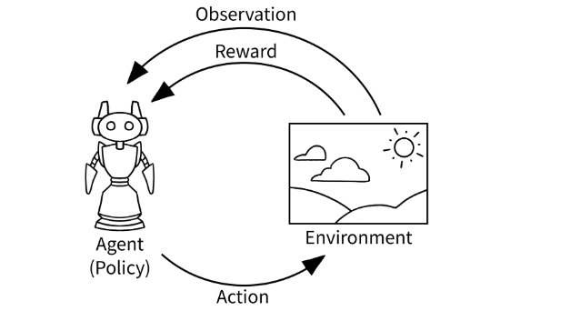
Introduction
L'apprentissage par renforcement est un type d'apprentissage automatique dans lequel un agent apprend à prendre des décisions en interagissant avec un environnement.

Slide 4
Introduction
Gymnasium qu'est ce que sait?
Il fournit un ensemble d'environnements ou de "tâches" qui peuvent être utilisés pour tester et développer des algorithmes d'apprentissage par renforcement. Ces environnements s'apparentent généralement à des jeux, avec des règles bien définies et une structure de récompense, ce qui les rend utiles pour évaluer et comparer différents algorithmes d'apprentissage par renforcement.
La boîte à outils Gym comprend un ensemble d'interfaces et d'outils permettant d'interagir avec les environnements, tels que les espaces d'observation, les espaces d'action et les récompenses. Il est ainsi facile de construire et de tester des algorithmes d'apprentissage par renforcement d'une manière standardisée.

Slide 5
Introduction
SARSA (State-action-reward-state-action)

Slide 6
Introduction
Dans le contexte du Blackjack, la stratégie epsilon-greedy peut être appliquée pour déterminer si le joueur doit jouer ou rester. À chaque étape du jeu, l'agent (c'est-à-dire le joueur) peut choisir d'entreprendre l'action recommandée par la politique actuelle ou une action aléatoire.
La politique est apprise au fil du temps en mettant à jour les estimations de la valeur d'action de chaque paire état-action sur la base des récompenses reçues au cours du jeu.

Slide 7
Introduction
Au fur et à mesure que le jeu se répète, l'agent apprend la politique optimale qui maximise la récompense attendue. Au départ, l'agent peut explorer en prenant des actions aléatoires pour découvrir de nouvelles stratégies. Cependant, au fur et à mesure que le jeu progresse, l'agent commencera à exploiter la politique la plus connue, qui devrait maximiser la récompense attendue au fil du temps.
La fonction de valeur Q est utilisée pour estimer l'action optimale à entreprendre dans chaque état. Il s'agit de l'action qui maximise la récompense à long terme et qui est donnée par la formule suivante:

Slide 8

Introduction
SARSA (State-action-reward-state-action)

Slide 9
Plan
Architecture du projet
Règles du jeu
Environnement du jeux
Applications

Slide 10
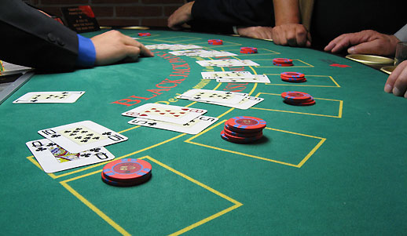
Architecture du jeu
Gymnasium/atari/blackjack version 1 Se rendre sur le site officiel de gymnasium pour l'avoir

Slide 11
REGLES DU JEU

Slide 12
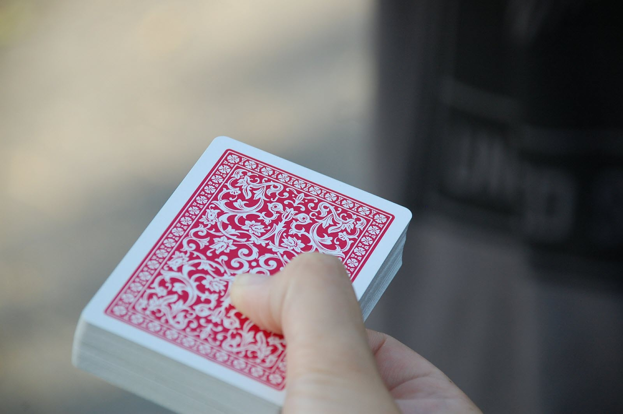
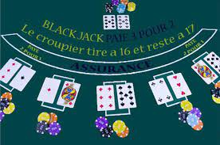
Règles du jeu
Le jeu se joue avec un ou plusieurs jeux de cartes standard.
Chaque joueur reçoit deux cartes et le croupier reçoit également deux cartes, dont une face cachée.

Slide 13
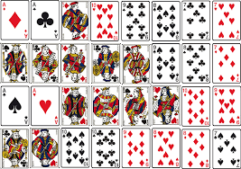
Règles du jeu
La valeur de chaque carte est déterminée par son rang. Les as peuvent valoir 1 ou 11, les cartes de face (rois, dames et valets) valent 10, et toutes les autres cartes valent leur valeur de face.
Les joueurs ont la possibilité de "toucher" et de prendre des cartes supplémentaires pour améliorer leur main, ou de "rester" et de conserver leur main actuelle.

Slide 14

Règles du jeu
Le croupier doit tirer jusqu'à ce que sa main ait une valeur de 17 ou plus.
Si la main d'un joueur dépasse 21, il perd la partie.

Slide 15
Règles du jeu
Si la main du croupier dépasse 21, le joueur gagne la partie.
Si ni le joueur ni le croupier n'ont perdu, la main dont la valeur totale est la plus élevée et qui est inférieure ou égale à 21 remporte la partie.

Slide 16
Les actions possibles dans l'environnement

Slide 17
Action sur l’environnement
Espace d'action
La forme d'action est (1,) dans l'intervalle {0, 1} indiquant s'il faut rester ou toucher.
0 : rester
1 : prend (toucher)

Slide 18
Action sur l’environnement
Espace d'observation
L'observation consiste en un triplet contenant : la somme actuelle du joueur, la valeur de la seule carte visible du croupier (1-10 où 1 est l'as), et si le joueur détient un as utilisable (0 ou 1).

Slide 19
Action sur l’environnement
État de départ
L'état de départ est initialisé dans l'intervalle suivant.
Observation
le joueur min 4 et max 12 ; croupier min 2 et max 11 et l'as utilisable est min 0 et max 1

Slide 20
Action sur l’environnement
Récompenses
gagner la partie : +1
partie perdue : -1
match nul : 0

Slide 21
Action sur l’environnement
Fin de l'épisode
L'épisode se termine si l'une des situations suivantes se produit :
Fin :
Le joueur touche et la somme des mains dépasse 21.
Le joueur s'arrête.
Un as sera toujours compté comme utilisable (11) à moins qu'il n'écrase le joueur.

Slide 22
paramètres de l'environnement après une action

Slide 23
Paramètres de l’environnement
- next_state : Il s'agit de l'observation que l'agent recevra après avoir effectué l'action.
- reward : Il s'agit de la récompense que l'agent recevra après avoir effectué l'action.
- terminated (terminé) : Variable booléenne indiquant si l'environnement s'est terminé ou non :
- truncated : Variable booléenne indiquant si l'environnement s'est terminé ou non : Il s'agit d'une variable booléenne qui indique également si l'épisode s'est terminé par une troncature prématurée, c'est-à-dire qu'une limite de temps a été atteinte.. :

Slide 24
Merci pour votre aimable attention

